Slide 1
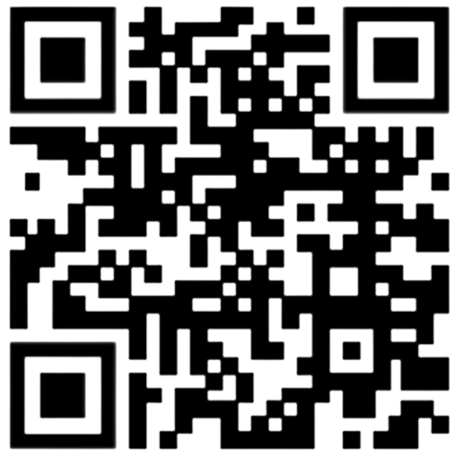
Format:
Green-Screen-Video
Thema
Nachrichtensprecher aus … (Stadt) (Welche realen oder ausgedachten Nachrichten gibt es aus … (Stadt) zu berichten?)
ODER
Reise in die Vergangenheit (Wie war das Leben im Mittelalter oder in einer anderen Zeitepoche?)
ODER
Filmvorstellung (Was ist das Spannende in Ihrem Lieblingsfilm?)
Materialien
Kamera (Handy, iPad, …)
Green Screen
Green Screen App (z.B. „Green Screen by Do Ink”)
Schritte
Hintergrundbild oder Hintergrundvideo auswählen, auf Handy/iPad speichern und über „+” in der untersten Spur einfügen
Video vor dem Green Screen aufnehmen und auf der oberen oder mittleren Spur einfügen, ggf. über das Farbrad rechts unten Sensitivität anpassen
die Größe/Position des Videos oder des Bildes anpassen, dafür mit zwei Fingern in gewünschte Größe ziehen und an gewünschten Platz schieben
über die „Trim”-Funktion wird das Ende des Clips geschnitten
Clip mittig oben speichern
Videoanleitung
Achte darauf, dass du selbst nichts Grünes trägst.
Das Video sollte eine Länge von 1-2 Minuten nicht überschreiten.
Dieses Werk ist unter einer Creative Commons Lizenz lizensiert. Keine kommerzielle Nutzung, Weitergabe unter Namensnennung und gleichen Bedingungen.
Urheber*in: Martin-Luther-Universität Halle-Wittenberg, DikoLa – Digital kompetent im Lehramt, Lotte Hahn

